Slide 1
大数据岗位人才招聘信息的分析与挖掘

Slide 2
目录
1
背景与目标
2
信息爬取
3
数据预处理
4
招聘数据分析与可视化
5
总结

Slide 3
背景与目标
背景
科技飞速发展，社会人才需求不断变化
大数据浪潮来临
学校人才培养如何与社会人才需求匹配

Slide 4
背景与目标
目标
爬取招聘网站全国范围内大数据、数据分析、数据挖掘、机器学习、人工智能等相关岗位的招聘信息。
分析比较不同岗位的薪资、学历要求等情况，并进行可视化呈现。
分析比较不同区域、行业对相关人才的需求情况，并进行可视化呈现。
分析比较不同岗位的知识、技能要求。
对大数据人才培养给出相关建议。

Slide 5
目录
1
背景与目标
2
信息爬取
3
数据预处理
4
招聘数据分析与可视化
5
总结

Slide 6
信息爬取
信息爬取
爬取岗位：大数据、数据分析、机器学习、人工智能等相关岗位
爬取字段：公司名、岗位名、工作地址、薪资、发布时间、工作描述、公司类型、员工人数、所属行业
使用工具：Python+requests+lxml+pandas+time
解析方式：Xpath

Slide 7
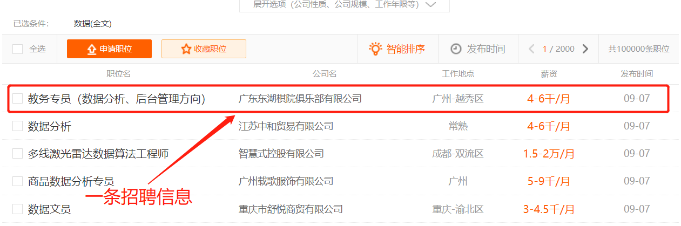
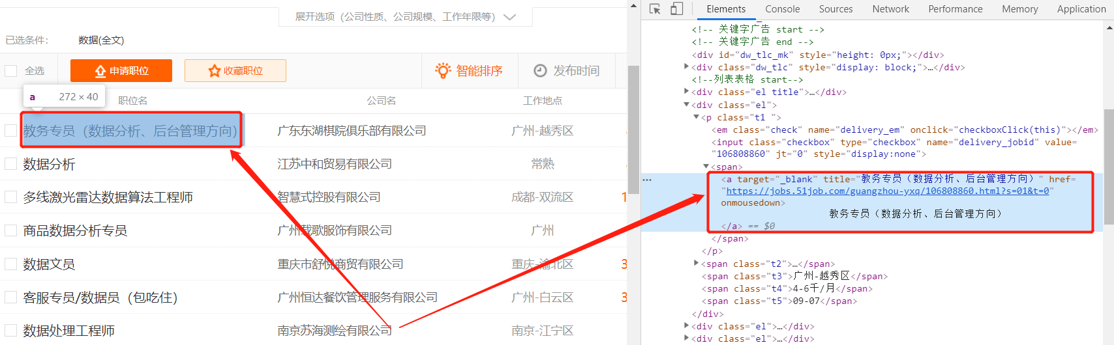
信息爬取
目录页信息爬取

Slide 8
信息爬取
目录页信息爬取
目录页信息Xpath路径
岗位名：//div[@class="el"]//p//span//a[@target="_blank"]/text()
公司名：//div[@class="el"]//span[@class="t2"]//a[@target="_blank"]/text()
工作地址：//div[@class="el"]//span[@class="t3"]/text()
工资：//div[@class="el"]//span[@class="t4"]
发布时间：//div[@class="el"]//span[@class="t5"]/text()
岗位链接：//div[@class="el"]//p//span//a[@target="_blank"]/@href

Slide 9
信息爬取
目录页信息爬取
岗位介绍页信息Xpath路径
工作描述：//div[@class="tCompany_main"]//div[@class="bmsg job_msg inbox"]//p/text()
公司类型：//div[@class="tCompany_sidebar"]//div[@class="com_tag"]//p[1]/@title
公司人数：//div[@class="tCompany_sidebar"]//div[@class="com_tag"]//p[2]/@title
公司行业：//div[@class="tCompany_sidebar"]//div[@class="com_tag"]//p[3]/@title

Slide 10
信息爬取
注意
部分招聘信息无工资信息，需做单独处理
d = dom.xpath('//div[@class="el"]//span[@class="t4"]') # 薪资的属性值,
salary_ = [i.text for i in d] # 有些薪资为空，故写推导式记录下，若为空则记为None
将所获得数据按页存储。
da.to_csv('job_info.csv', mode='a+', encoding='gbk', header=None)

Slide 11
目录
1
背景与目标
2
信息爬取
3
数据预处理
4
招聘数据分析与可视化
5
总结

Slide 12
数据预处理
数据预处理
重复值处理
岗位名成处理
工资数据处理
工作地点处理
公司类型处理
行业数据处理
工作描述数据处理
公司人数处理

Slide 13
目录
1
背景与目标
2
信息爬取
3
数据预处理
4
招聘数据分析与可视化
5
总结

Slide 14
招聘数据分析与可视化
岗位分布分析
热门岗位

Slide 15
招聘数据分析与可视化
行业分布分析
热门行业

Slide 16
招聘数据分析与可视化
头部公司招聘量
热门公司

Slide 17
招聘数据分析与可视化
薪资分析
热门岗位薪资
热门行业薪资
不同体量企业的薪资待遇

Slide 18
招聘数据分析与可视化
头部招聘公司分析
招聘岗位
薪资，对比其他公司薪资
任职要求

Slide 19
招聘数据分析与可视化
职业技能分析
知识点
技能点
主题模型

Slide 20
招聘数据分析与可视化
城市分布分析
招聘信息爬取
热门岗位分析
热门行业，行业需求趋势
薪资待遇分析
工作要求挖掘：技能、学历、工作年限、偏好

Slide 21
招聘数据分析与可视化
城市分析
不同城市的招聘量
城市薪资分布

Slide 22
目录
1
背景与目标
2
信息爬取
3
数据预处理
4
招聘数据分析与可视化
5
总结

